Slide 1
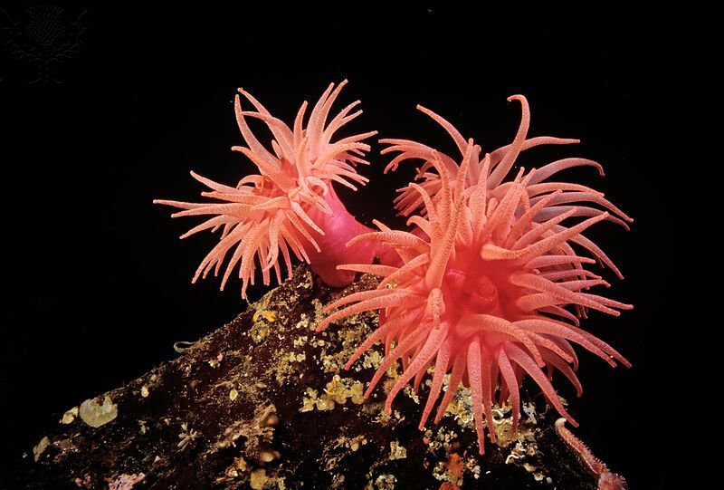

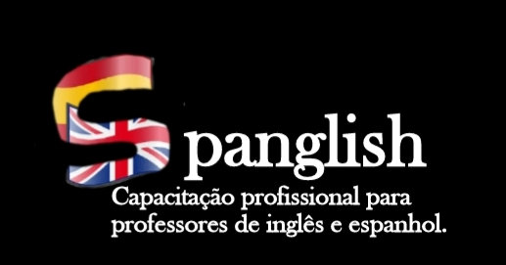
Pró-reitoria de Extensão
Programa de Apoio Institucional à Extensão
Coordenação de Extensão do IFRN campus Currais Novos
Metodologias mais conhecidas no Ensino-aprendizagem de língua inglesa – Parte II
Coordenadora: Profª. Ma. Cristiane de Brito Cruz
Aluna voluntária: Kelly Aline Hipólito de Medeiros
Aluna bolsista: Eline Costa de Lima

Slide 2

QUESTION-ONE
The Silent Way foi um método criado por:
Charles A. Curran
Carl Rogers
Caleb Gatteno
Georgi Lozanov
Noam Chomsky

Slide 3
QUESTION-TWO
The Silent Way foi um método criado para que:
Os alunos falem e o professor fique em total silêncio.
O professor fale e os alunos fiquem em total silêncio.
O professor fale menos e que os alunos sejam incentivados a falar mais que o professor.
Que haja uma eliminação de todos os barulhos externos a aula.

Slide 4
QUESTION-THREE
The Silent Way utiliza alguns materiais específicos para o ensino, exceto:
VIDEO CASSETTE
RODS
TABLE
PRONUNCIATION CHART
BLOCKS

Slide 5
QUESTION-FOUR
O método DESSUGESTOPEDIA nasceu da necessidade de:
Fazer com que os alunos possam se comunicar de forma natural.
Fazer com que os alunos possam chegar à pronúncia de um nativo
Eliminar as barreiras psicológicas de aprendizado dos estudantes.
Fazer com que os alunos possam ler textos clássicos.

Slide 6
QUESTION-FIVE
O método DESSUGESTOPEDIA trabalha com a ideia de que o/a aluno/a falha:
Por que ele/ela tem medo de sua performance.
Por que os professors são agressivos.
Por que eles não sabem estudar direito.
Por que uma língua estrangeira é muito difícil mesmo.

Slide 7
QUESTION-SIX
O método DESSUGESTOPEDIA utiliza a ideia de de-sugestionar no sentido de propiciar um ambiente mais acolhedor e ajudar com que os estudantes...
se sintam felizes na sala de aula.
possam utilizar plenamente sua capacidade cerebral.
não vejam seus professores como seus inimigos potenciais.
se apaixonem plenamente pela aula.

Slide 8
QUESTION-SEVEN
O método DESSUGESTOPEDIA utiliza _________ no ambiente de sala de aula para eliminar sentimentos negativos relacionados à aprendizagem:
plantas e mobília diferenciada.
auxiliares e alunos monitores.
diversidade de mídias.
fantoches e bonecos.
artes clássicas.

Slide 9
QUESTION-EIGHT
Marque das opções abaixo quais não se utilizam no método DESUGGESTOPEDIA/SUGGESTOPEDIA no ambiente de sala de aula:
plantas
Almofadas
Travesseiros
móveis
Pinturas
Máscaras
música
Brinquedos
Voz entonada

Slide 10
QUESTION-NINE
O método DESSUGESTOPEDIA possui um item bem diferente dos outros métodos não só em relação ao que se utiliza de objetos na sala de aula. Qual das opções abaixo traz esta novidade:
O professor grava as vozes dos alunos em um gravador portátil.
O professor demonstra através de um quadro de pronúncia a forma correta de dizer as palavras.
Os alunos assumem novas identidades, eles dramatizam peças com seus personagens.
O professor trabalha com material autêntico e não o que tem nos livros didáticos.

Slide 11
QUESTION-TEN
Relacione o papel do professor para cada método:
Grammar Translation Method
Audiolingualism Method
Fonte do saber
The Silent Way
Modelo a ser seguido
Total Physical response _ TPR
Consultor
Community Language Learning
Facilitador
Communicative Language Teaching
Instrutor
Desuggestopedia

Slide 12
QUESTION-ELEVEN
Em qual/quais dos métodos abaixo a tradução não é aceita:
The Silent Way
The Direct Method
Desuggestopedia
Audiolingualism
Grammar Translation
Community Language Learning
Communicative Language Teaching
Total Physical response _ TPR

Slide 13
QUESTION-TWELVE
O método CLL – Community Language Learning trouxe duas ideias novas no que diz respeito ao ensino de línguas, tais quais:
Utilização de um video cassette.
Trabalhar com “blocos” de línguas chamados de “chunks”.
Perguntar aos estudantes como eles se sentiram na aula.
Utilização de tradução de textos escritos.
Utilização de música clássica nas aulas.

Slide 14
QUESTION-THIRTEEN
Em qual/quais dos métodos abaixo existe uma ênfase na pronúncia correta das palavras:
The Silent Way
The Direct Method
Desuggestopedia
Audiolingualism
Grammar Translation
Community Language Learning
Communicative Language Teaching
Total Physical response _ TPR

Slide 15
QUESTION-FOURTEEN
Em qual/quais dos métodos abaixo o que o aluno quer/sente é levado em consideração:
The Silent Way
The Direct Method
Desuggestopedia
Audiolingualism
Grammar Translation
Community Language Learning
Communicative Language Teaching
Total Physical response _ TPR

Slide 16
QUESTION-FIFTEEN
Em qual/quais dos métodos abaixo privilegia-se o LISTENING antes do SPEAKING:
The Silent Way
The Direct Method
Desuggestopedia
Audiolingualism
Grammar Translation
Community Language Learning
Communicative Language Teaching
Total Physical response _ TPR

Slide 17
QUESTION-SIXTEEN
A abordagem compreensiva traz uma série de métodos relacionados a ela. Qual método abaixo não faz parte da lista de método relacionados à abordagem compreensiva:
The Learnables
The Natural Approach
The Direct Method
The Lexical Approach
Total Physical response _ TPR

Slide 18
QUESTION-SEVENTEEN
Em qual/quais dos métodos abaixo privilegia-se um ambiente de sala de aula calmo, livre de estresse:
The Silent Way
The Direct Method
Desuggestopedia
Audiolingualism
Grammar Translation
Community Language Learning
Communicative Language Teaching
Total Physical response _ TPR

Slide 19
QUESTION-EIGHTEEN
O método CLT – Communicative Language Teaching trouxe duas novidade para o ensino de línguas estrangeiras:
Trabalhar com “blocos” de línguas chamados de “chunks”.
Perguntar aos estudantes como eles se sentiram na aula.
Utilização de “funções” da línguagem, não mais trabalhar com estruturas da língua.
Utilização de material autêntico nas aulas.

Slide 20
QUESTION-NINETEEN
Em qual destes métodos abaixo os erros não são vistos como negativos, mas sim parte do processo de aprendizagem:
Grammar Translation Method
The Silent Way
Total Physical response _ TPR
Audiolingualism Method
Community Language Learning
Desuggestopedia
The Natural Approach
Communicative Language Teaching
The Direct Method

Slide 21
QUESTION-TWENTY
Em qual destes métodos abaixo os erros são vistos como negativos de modo que o professor – que é quem sabe – deve corrigir os alunos, às vezes imediatamente:
Grammar Translation Method
The Silent Way
Total Physical response _ TPR
Audiolingualism Method
Community Language Learning
Desuggestopedia
The Natural Approach
Communicative Language Teaching
The Direct Method

Slide 22


Thank you very much!
(84) 996-087-119 cristianebrito1978@gmail.com
https://docente.ifrn.edu.br/cristianecruz/projetos-de-extensao/spanglish/

